Slide 1


DIVIDENDO
PERMANENTE
240

Slide 3

CONSTRUYE RIQUEZA ANTES DE TUS 50S
CON UN INGRESO MENSUAL PERMANENTE INVIRTIENDO EN EMPRESAS AMERICANAS

Slide 4
CONSTRUYE RIQUEZA ANTES DE TUS 50S
CON UN INGRESO MENSUAL PERMANENTE INVIRTIENDO EN EMPRESAS AMERICANAS

Slide 5

QUE ES UN RETIRO TEMPRANO?
Capacidad de lograr ingresos mensuales permanentes de tal manera que podamos dejar de trabajar antes que el comun de las personas en edad de jubilación.

Slide 6

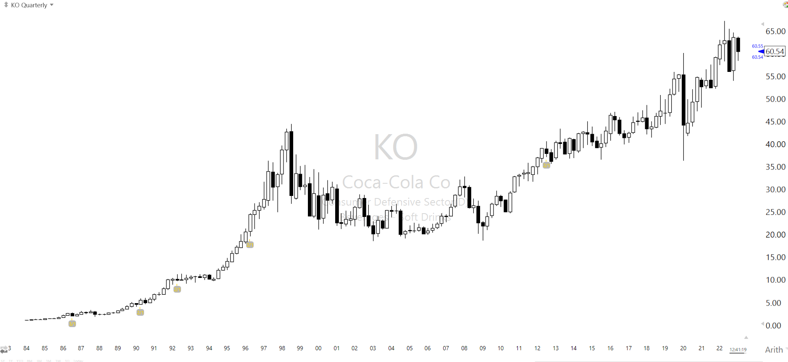






Hoy sería feliz con $1,200,000USD
Si mis padres me hubiesen regalado $1,000 dólares de acciones de Cocacola cuando nací

Slide 7

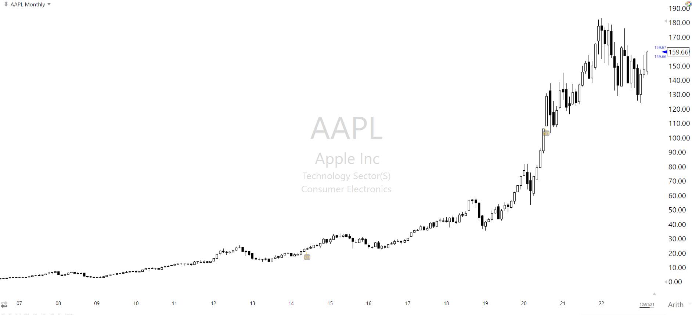

Hoy tendrías 31.739
$1mil dólares en APPLE en 2008

Slide 8

METAS
La vida de rico empieza por plantearte objetivos aterrizados y razonablemente logrables de forma escalonada

Slide 9
FLUJO DE CAJA PERSONAL
La idea del flujo de caja, es medir constantemente hacia donde estan yendo tus recursos y poder tomar decisiones rápidas y conscientes

Slide 10

AHORRO

Slide 11

OPTIMIZAR TUS FINANZAS DESDE EL AHORRO
La unica manera de construir riqueza es reasignando gastos hacia bienes bienes o actividades productivas

Slide 12

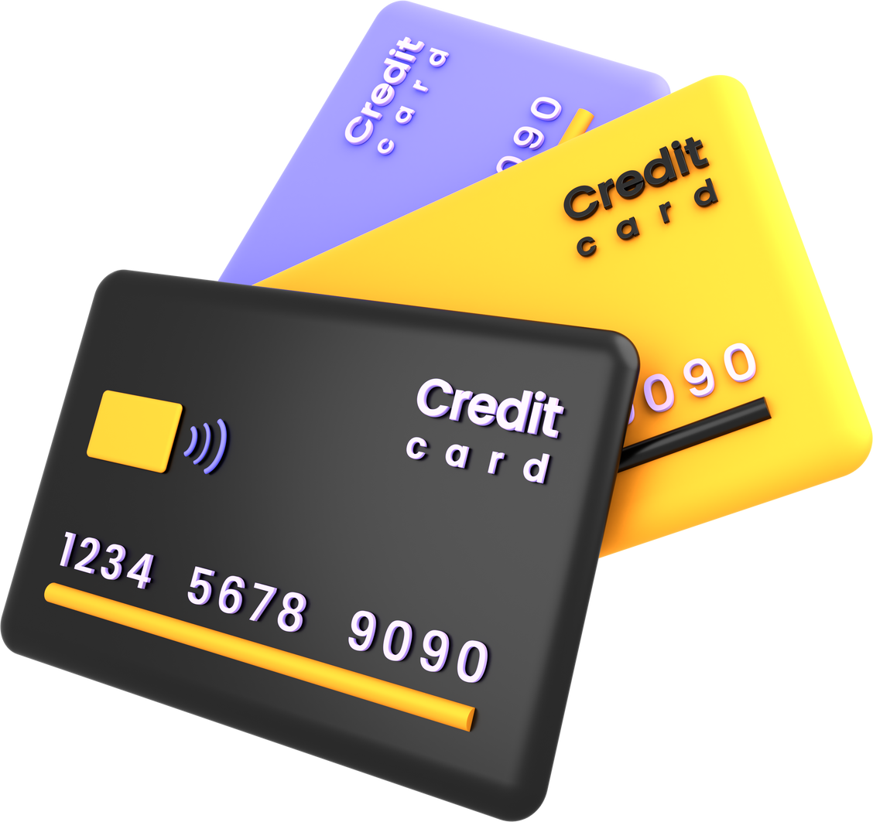
SI PUEDES CON UNA TARJETA DE CRÉDITO, PUEDES CON MENSUALIDAD DE AHORRO
El pago de tu tarjeta de credito da cuenta de que tu presupuesto es capaz con un egreso mensual

Slide 13

"NO SIEMPRE COMPRAR UNA CASA ES INVERTIR BIEN TU DINERO“
Vas a vivir al menos 8 años alli?
El pago con todo no supera mas del 35% de tu ingreso?

Slide 14

LA UNIVERSIDAD ES COSTOSISIMA SI NO INVIERTES CON TIEMPO
Los gastos educativos son crisis en las familias porque no se preparan con tiempo

Slide 15

FONDO DE EMERGENCIA ES VITAL EN TU PLAN FINANCIERO
La mayoria abandona su plan hacia la salud financiera porque inician el camino sin provisiones.
Debes tener ahorrado al menos 6 meses de gastos por delante.

Slide 16
EL PODER
DEL DINERO EN EL TIEMPO

Slide 17

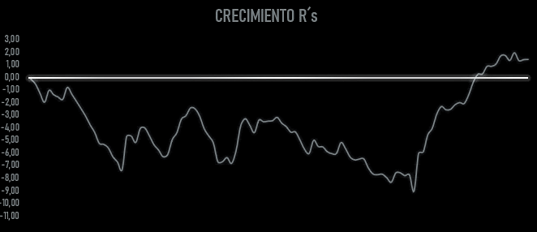
EL PODER DE
LOS ETFS
EL PODER DE
LOS DIVIDENDOS

Slide 18
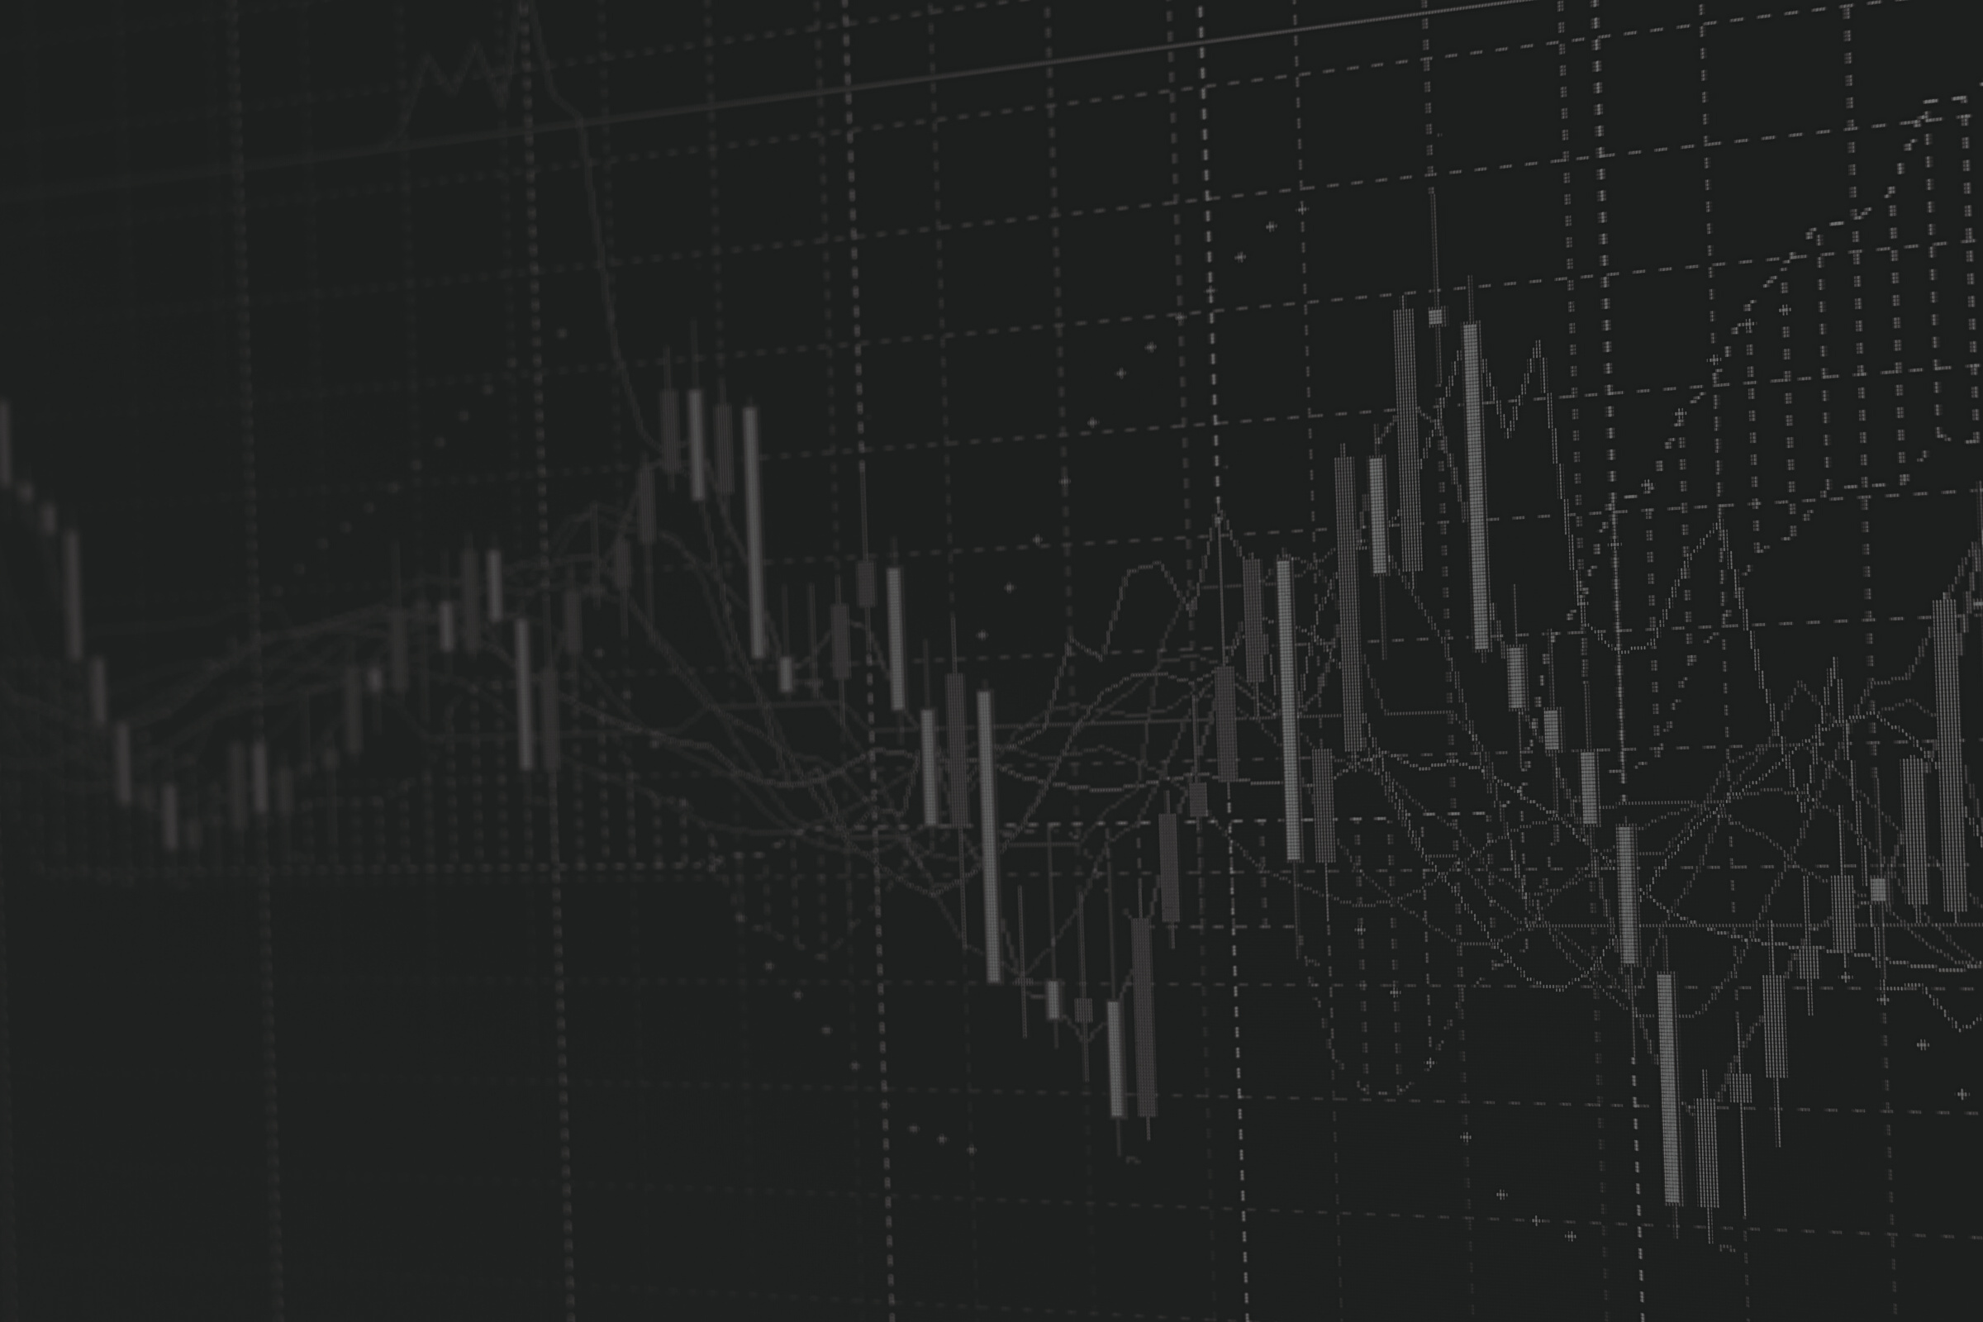
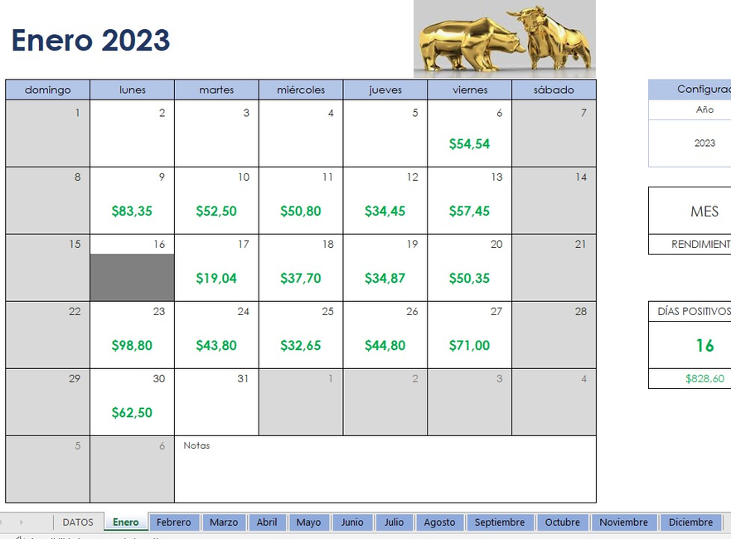
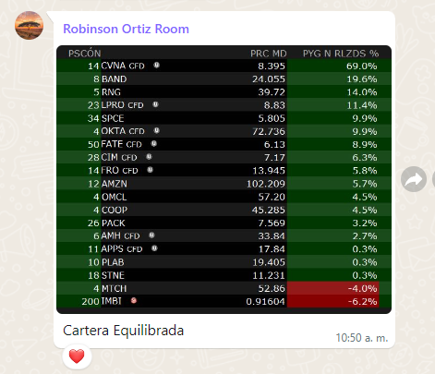
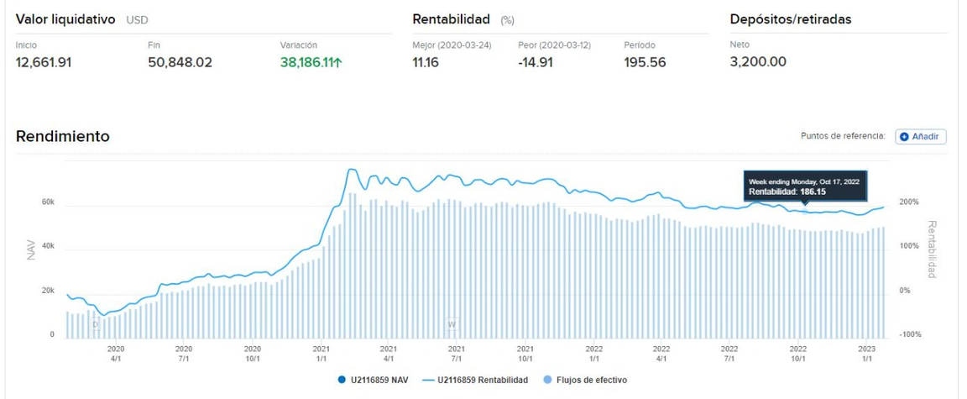
¿CUANTO PUEDES GANAR?

Slide 19


Programa Formativo 2021

Slide 20

PROGRAMA SILVER

Slide 21


VALOR DEL PROGRAMA
1300 USD
PAGO MENSUAL 50 USD
OFERTA POR
TIEMPO LIMITADO
497 USD
PAGO MENSUAL 29$

Slide 22

Q&A

Slide 23
QUE NECESITO PARA EMPEZAR?

Slide 24
4 PASOS
  Broker
  Plataforma
  Ahorros
  Ideas de inversión

